Slide 1


Slide 2


Para uma Educação Pós-digital Transformadora
Lúcia Amante

Slide 3
Pós-digital
“A tecnologia construiu a casa em que todos nós vivemos. A casa está continuamente a ser ampliada e remodelada. Cada vez mais a vida humana tem lugar dentro das suas paredes, de tal forma que hoje em dia não há praticamente nenhuma atividade humana que não ocorra dentro desta casa”. (Franklin 2004, 10)
Notes:
Comecemos por abordar o conceito e dar conta da perspetiva sobre o pós-digital que tem vindo recentemente a emergir e que decidi trazer hoje para a nossa reflexão no âmbito desta palestra.
Ao introduzir e divulgar o conceito de pós-digital, (PÉTA IANDRICH e colaboradores ) Jandrić et al. (2018, 893) mapearam a origem do termo "pós-digital" em vários contextos como a educação, a música e as ciências sociais e apontam que cada vez mais, deixámos de estar num mundo em que a tecnologia e os meios de comunicação digitais são separados, virtuais, "outros" da vida humana e social "natural”.
Mas, já no final dos anos 90, Negroponte afirmava que a revolução digital tinha terminado e que a tecnologia se tinha tornado uma parte tão integrante da vida humana que passava despercebida e que "sendo notada apenas pela sua ausência, não pela sua presença".

Slide 4
Os contornos e sentidos do Pós-digital
Responsabilização do digital, para além das promessas de eficiência instrumental;
Compreensão crítica do digital e da influência muito real destas tecnologias à medida que elas permeiam cada vez mais a vida social;
ou seja,
Pensar para além do determinismo tecnológico, encorajando futuros alternativos em que a tecnologia serve uma igualdade educativa radical (Uleanya & Prinsloo, 2022)
Ir além das práticas educativas dominantes que continuam a ter uma visão instrumentalista da tecnologia
Notes:
Mas qual o significado atribuído ao pós-digital, qual(ais) o(s) seus(s) sentidos?
Ou seja, o pós digital empurra-nos a pensar além do determinismo tecnológico……
A visão instrumentalista da tecnologia, por exemplo, só se foca na tecnologia como instrumento para melhorar o ensino e a aprendizagem, a ideia da tecnologia para melhorar a eficiência e o desempenho sem ter em conta como a própria tecnologia muda, por exemplo a relação entre humanos e entre humanos e tecnologia, como a tecnologia muda a experiência de trabalho humano. Não, a tecnologia, não é meramente instrumental ela influencia e interfere em todo o contexto, mesmo quando não é usada.

Slide 5
A tecnologia é tudo menos neutra!
(Uleanyal & Prinsloo, 2022)
Notes:
As novas tecnologias podem e estão ser usadas para aliviar o sofrimento, melhorar a vida e aumentar a liberdade, ao mesmo tempo que podem também ser utilizadas, e são-o, para fazer a guerra, para reprimir, para vigiar e reforçar a tirania" (Hitchens 2004)

Slide 6
Que perguntas precisamos fazer para uma compreensão crítica do digital?
Quem dirige a agenda da tecnologia, designadamente da tecnologia educativa?
Que visões do futuro tecnológico encontramos nas políticas e macro estratégias delineadas?
A tecnologia que usamos é adequada ao contexto? Económico, geopolítico, social, material….?
A tecnologia usada é ética? (ver Biesta 2007, 2010).
Notes:
Ler slide
Para a maioria, as políticas e estratégias atuais são a repetição de afirmações de Silicon Valley e de interesses comerciais.
Quando pensamos especificamente na adoção tecnológica na educação vimos que é impulsionada pelos discursos sobre o aumento da produtividade, da eficácia e da eficiência. Há muito pouca consideração sobre a adequação de uma determinada tecnologia e ainda menos sobre a ética de ignorar a privacidade do pessoal e dos estudantes e os direitos humanos na adoção de muitas das tecnologias.
Não devemos perguntar se uma determinada tecnologia "funciona", mas sim se a tecnologia é adequada ao contexto geopolítico, económico, social, emocional,material e perguntar se ela é ética (ver Biesta 2007, 2010). Grande parte das atuais adoções de tecnologia assemelha-se ao "tecnossolucionismo" (Rosen 2020), com a tecnologia a ser anunciada como a solução para tudo.
Veja-se o exemplo da avaliação e como a tecnologia e os sistemas de e-proctoring estão ao serviço do controle reforçando uma avaliação super tradicional, que já provou ser inadequada para avaliar o que hoje em dia é relevante avaliar junto dos estudantes.

Slide 7
Compreensão crítica do digital
A noção de pós-digital oferece um leque de oportunidades não só para investigar e refletir sobre o nosso envolvimento com a tecnologia, mas também para responsabilizar as instituições e os fornecedores, bem como para formular estratégias de combate à medida que desenvolvemos uma compreensão crítica da tecnologia que vai para lá da visão instrumental, que vai para além dos discursos de eficiência, produtividade e controlo.
Notes:
Ou seja, o pós digital empurra-nos a pensar além do determinismo tecnológico……

Slide 8
Educação pós-digital
As perspetivas pós-digitais emergentes defendem que atualmente a educação envolve sempre a combinação do digital, do biológico, do material, do social e do emocional. (Jandric, 2018)
A aprendizagem presencial contemporânea é, inevitavelmente, uma aprendizagem mista.
A aprendizagem mediada digitalmente não acontece numa realidade separada.
A aprendizagem estende-se para além da sala de aula e do computador, misturando formas presenciais e online, assíncronas e síncronas, corporais, emocionais, sociais e cognitivas.
Notes:
As perspetivas pós-digitais emergentes rejeitam a noção de que a educação possa ser inteiramente online ou digital. Simultaneamente põem em causa a ideia de cursos inteiramente presenciais e a distinção entre aprendizagem híbrida e qualquer outro tipo de aprendizagem.
Onde é que a aprendizagem acontece? Termos tecnocêntricos como e-learning, aprendizagem em linha e educação digital podem implicar que a aprendizagem ocorre num espaço virtual, independentemente dos constrangimentos físicos e materiais do mundo real, o que efetivamente não acontece.
o digital não é um domínio especial ou separado dos espaços incorporados e copresentes que habitamos no dia a dia – em vez disso, os dois tipos de espaços estão inextricavelmente ligados um ao outro" (Bayne e Jandrić 2017). As interações em linha fazem parte de um puzzle mais amplo constituído por outras atividades e os contextos em que decorrem, para lá do digital.
Por outro lado, no ensino presencial a tecnologia digital tem permeado a sala de aula. Mesmo onde os computadores portáteis e os dispositivos móveis são proibidos, as tecnologias digitais e a Internet mudam não só o que acontece antes e depois da aula como a forma como os alunos se envolvem com a informação durante a aula.
Na verdade, possibilidade de se ligarem depois da aula molda as próprias possibilidades de pensamento, mesmo quando não estão ligados (Fawns e O'Shea 2018; Loader 2013).
Ou seja a aprendizagem acontece num mundo digital material e social.
No entendimento da educação pós-digital deixa de fazer sentido a noção ainda persistente de que o ensino presencial é o modelo ideal e a aprendizagem em linha pode, em certas circunstâncias, ser boa, mas não melhor.

Slide 9
Relação entre a Tecnologia e a Pedagogia na Educação pós-digital
A tecnologia e a pedagogia impulsionam-se mutuamente. É na integração de novas tecnologias e práticas, que emergem nas ecologias existentes, que surgem oportunidades e desafios. A aprendizagem é sempre contextualizada e depende desses contextos.
Notes:
Ou seja, o pós digital empurra-nos a pensar na interligação dos vários fatores que determinam a realidade

Slide 10
Ainda fará sentido falar em Educação Digital?
Nem a aprendizagem nem o ensino são, em si mesmo, digitais.
Todo o ensino deve ter em conta o digital e o não digital, o material e o social. Na perspetiva pós-digital o digital faz parte de uma totalidade integrada.

Slide 11
No Pós-digital…
Temos de compreender o crescente emaranhamento das nossas vidas para além das dicotomias centradas no “gap digital”, e explorar os efeitos deste emaranhamento através de perspetivas críticas, feministas, descoloniais e pós-digitais.
Temos de aprofundar a nossa compreensão e crescer no sentido de uma compreensão mais crítica do nosso envolvimento com a tecnologia.
Notes:
As nossas vidas, dentro e fora da educação, tornaram-se inseparáveis dos nossos dispositivos digitais e, para muitos, do facto de estarem (permanentemente ligados). Temos de compreender o crescente emaranhamento das nossas vidas para além das dicotomias básicas centradas no gap, na "fratura digital" e explorar os efeitos deste emaranhamento através de perspetivas críticas, feministas, descoloniais e pós-digitais. Temos de aprofundar a nossa compreensão e crescer no sentido de uma compreensão mais crítica do nosso envolvimento com a tecnologia. A noção de pós-digital oferece um grande potencial para abordagens mais críticas.

Slide 12


Pedagogia e Tecnologia no Pós-digital. Uma relação de “entrelaçamento”
A “pedagogia entrelaçada” é uma maneira de pensar sobre a complexidade na educação pós-digital e como diferentes elementos se combinam em uma atividade emergente. A pedagogia não é constituída apenas por métodos e tecnologias, mas igualmente por propósitos, contexto e valores da comunidade educativa. (Tim Fawns, 2022)
Notes:
Este autor propõe-se ultrapassar a dicotomia tecnologia-pedagogia, ou seja a educação liderada pela pedagogia e a educação liderada pela tecnologia - propondo uma visão alternativa que numa tradução livre designamos por pedagogia entrelaçada.
A "pedagogia em primeiro lugar" tornou-se um mantra contra as preocupações de que a tecnologia possa influenciar demasiado a educação (Cousin 2005 ; Tsui e Tavares 2021 ), em resposta ao hype e à hipérbole do discurso de marketing e investigação, em que cada nova tecnologia transforma ou melhora inevitavelmente a aprendizagem (Kirkwood e Price 2012). A juntar ao determinismo pedagógico surge, por outro lado, o determinismo tecnológico, defendendo que é a tecnologia a promotora da inovação e da mudança pedagógica.
Em vez de considerar a tecnologia ou a pedagogia como elementos distintos e descontextualizados, Fawns considera que faz mais sentido pensar nas relações, conscientes e inconscientes, entre a tecnologia e a pedagogia, com contextos e valores mais amplos, incluindo os éticos.
A “pedagogia entrelaçada” é uma maneira de pensar sobre a complexidade na educação e como diferentes elementos se combinam em uma atividade emergente. Nesta terceira vertente de pensamento, a pedagogia não é constituída apenas por métodos e tecnologias, mas igualmente por propósitos, contexto e valores da comunidade educativa.

Slide 13
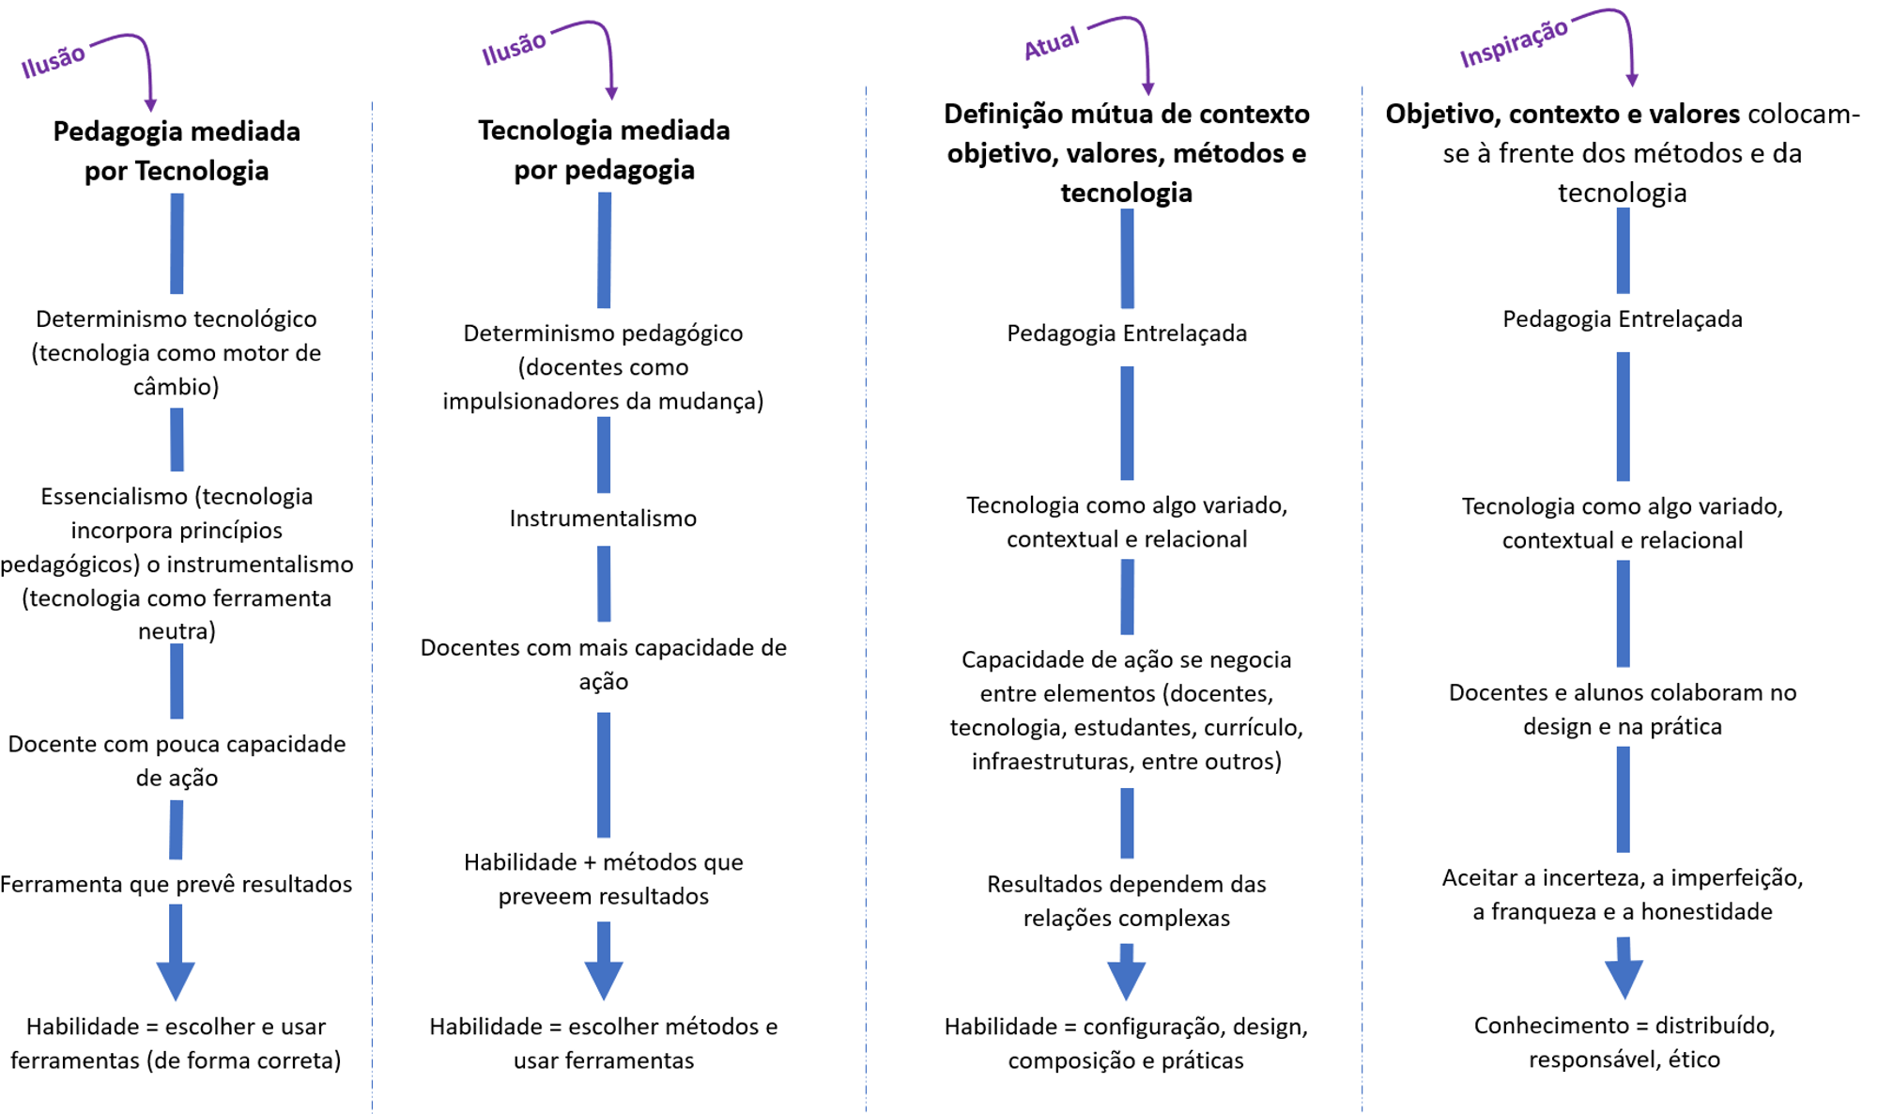
Fonte: Fawn, 2022
Notes:
A figura mostra três pontos de vista sobre a relação entre tecnologia e pedagogia. A coluna 1 representa a visão da "tecnologia em primeiro lugar", em que a tecnologia é vista como o motor da atividade e dos resultados educativos. A coluna 2 representa a visão da "pedagogia em primeiro lugar" em que os educadores são vistos como a força motriz, e a tecnologia é subserviente à abordagem de ensino. Embora seja possível escolher tecnologias antes de decidir o que vou fazer com elas (ou porquê), e embora também seja possível escolher abordagens de ensino antes de pensar em tecnologia, as colunas 1 e 2 são rotuladas como ilusões porque retratam o que se segue a estas escolhas como independente de outros fatores. Cada uma delas interpreta mal as situações educativas e sugere um nível irrealista de controlo e previsibilidade (Chandler 1995). Já a 3ª e 4ª coluna apontam para a Pedagogia do Entrelaçamento e para as relações que se estabelecem entre tecnologia, pedagogia, contextos e interrelação e participação entre todos os envolvidos, docentes e estudantes.

Slide 14
Para uma Educação Pós-digital transformadora
a eliminação das distinções entre formas de ensino digitais e não digitais e o reconhecimento de que a tecnologia e a educação são interdependentes podem apoiar um ensino mais adequado à realidade, bem como informar uma política institucional e um investimento tecnológico mais eficazes.
A pedagogia do “entrelaçamento” constitui uma proposta a considerar.

Slide 15
”A educação não é estática.
A Educação é um ato de esperança”.
Papa Francisco

Slide 17
Muito obrigada!
Lúcia Amante
Lucia.Amante@uab.pt

Slide 18


